Slide 1
ARILARIN BAKTERİYEL HASTALIKLARI
KONYA VETERİNER KONTROL
ENSTİTÜSÜ MÜDÜRLÜĞÜ

Slide 2
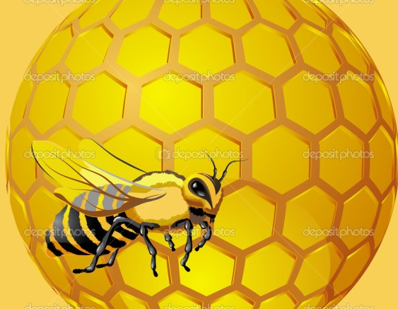
ARILARIN ÜLKEMİZDE GÖRÜLEN BAKTERİYEL HASTALIKLARI
ÇÜRÜKLÜK HASTALIKLARI
Amerikan Yavru Çürüklüğü(AFB)
Avrupa Yavru Çürüklüğü(EFB)
Adi Yavru Çürüklüğü
KİREÇ HASTALIĞI
TAŞ HASTALIĞI

Slide 3
Amerikan Yavru Çürüklüğü
Etkeni Penibacillus larva
SPORLU bir bakteridir.
Bakteri larvanın bağırsaklarına yerleşir.
Larvayla beslenerek onu parçalar, çürütür.
Larva ölünce besini kalmayan bakteride spor haline geçer.

Slide 4
4 saatlik bir larvanın hastalanması için larvanın üzerinde 10 spor olması yeterlidir.
2 günden büyük larvanın hastalanması içinse 100’ün üzerinde spor bulunması gerekmektedir.
Bu da genç larvaların hastalığa daha kolay yakalanabildiklerini göstermektedir.
Ergin arılar hastalığa duyarlı değildir.

Slide 5
Amerikan Yavru Çürüğü Etkeninin SPORU değişik çevresel şartlara çok dayanıklıdır.
Bal içinde 1 yıl,
Peteklerde 40 yıl,
Balmumunda(65-75 ˚C’de ısıtılmış) 5 gün canlı kalabilmektedir.

Slide 6
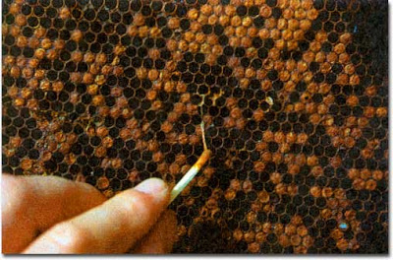
TEŞHİS
Kovan güçlü beslenme iyiyse hastalıklı larvalar hızlıca kovandan atıldığı için hastalık geç farkedilir.
Zayıf kovanlarda belirtiler daha çabuk ortaya çıkar.
Teşhis larvanın çürümeye başladığı zamanda yapılır koku bu dönemde oluşmaya başlar.
Kovan kapağı açıldığında tutkal kokusu duyulur.

Slide 7
Sağlıklı larva gözleri inci beyazı renkteyken hastalıklı larvalar kahverengi renk alır
Larva petek gözünde yukarı doğru uzayarak dik bir hal alır, bu halde ölür.
Larva bir kibrit çöpüyle çekildiğinde uzama görülür.
Peteğin rengi kızarmış patates gibi canlı ve parlaktır.

Slide 8
TEDAVİ:
Hastalığın etkeni sporlu bir bakteri olduğundan tedavisi mümkün değildir.
Hastalıklı kovanlar yakılarak imha edilir.

Slide 9
KORUNMA
Temizliğe dikkat edilmeli,kullanılan ekipman her işlemin arkasından temizlenmeli(Isıya dayanıklı olanlar alevden geçirilerek,dayanıksızlar %10 luk Sodyum Hiroksitli su ile yıkanıp 30 dakika kaynatılarak dezenfekte edilmeli.
Hastalıklı kovanlardan diğer kovanlara arı, petek, balmumu, bal gibi maddeler aktarılmamalı.
Yağmacılık önlenmeli.
Oğullara verilecek temel peteklerin hastalıksız olmasına dikkat edilmeli.
En az 2 km uzaklığındaki çevre hastalık yönnünden gözlenmeli,hastalık çıkmış bölgelere arılar götürülmemeli.

Slide 10
AVRUPA YAVRU ÇÜRÜKLÜĞÜ
Etken Melisacoccus pluton isimli bir bakteri.
Sporsuz bir bakteridir.
Larvanın kendisini öldürmez onun yiyeceğine ortak olur onun aç kalmasına neden olarak larvayı öldürür.
Bulaşma
Amerikan Yavru Çürüğünde olduğu gibi;
Larvaların hastalık etkeni bulaşmış gıdaları almasıyla.
Kovanlar arasında arı, bal, petek v.s nakilleri sırasında.

Slide 11
TEŞHİS
Teşhis larva öldükten sonra yapılabilir.
Kovan kapağı açıldığında kokuşmuş balık kokusunu andıran ekşi bir koku duyulur.
Yavru gözlerinde çökme ve delikler vardır.
Petekde gözler düzensizdir bulmaca gibi bir görüntü vardır.
Ölü larvalar petek gözünün dibine yığılmıştır.
Kibrit çöpüyle çekildiğinde uzama görülmez.
Ölen larvalar peteğe yapışmadığından işçi arılar tarafından kolayca dışarı atılır.

Slide 12
TEDAVİ
Larvanın açlıktan ölmemesi için bol besin takviyesi yapılmalıdır.
Larva dönemini atlatan ergin arıda hastalık meydana gelemeyecektir.
Tedavide antibiyotik kullanımı kesinlikle önerilmez.
Hasta çerçeveler imha edilerek hastalığın yayılması önlenir.
KORUNMA
Temizliğe dikkat edilmelidir.
Hasta kovanlardan bal, petek ,polen gibi ürünlerin sağlıklı kovanlara verilmemesi gerekir.
Sağlıklı çerçevelere besin takviyesi yapılmalıdır.

Slide 13
ADİ YAVRU ÇÜRÜKLÜĞÜ
Larvanın normal mikroflorasında bulunan normalde hastalık yapmayan bakterilerin dış ortam şartlarının kötüeşmesiyle hastalık meydana getirmeleri.
Etken;
Beslenme yetersizliğinde
Ani ve yüksek sıcaklık değişimlerinde
Yüksek nemde
Larvanın direnci düştüğünde ortaya çıkar ve larvayı öldürür.
Ani sıcaklık artışlarında ana arı geniş bir bölgeye yumurtlar kovanda yeterli bakıcı arı bulunmadığından peteğin dışta kalan kısımlarındaki larvaların üşümesi ve aç kalmaları larvaları hastalığa açık hale getirir.

Slide 14
Tedavi
Kıştan çıkan arılara az çerçeve verilerek ana arının yumurtlayacağı yer kısıtlanır.
Kolonilerin yeterli düzeyde beslenmeleri sağlanır.

Slide 15
ARILARIN FUNGAL (MANTAR) HASTALIKLARI
Funguslar doğada bolca bulunurlar.Polenler ve ergin arıların tüyleride çok iyi birer fungus sporu taşıyıcılarıdır.
Fungal hastalıkların arılarda ortaya çıkma nedenleri;
Düşük sıcaklık
Kovan içi nemin yükselmesi
Kovan içinde ergin arı azlığı

Slide 16
KİREÇ HASTALIĞI
Etken Ascosphera apis isimli fungus.
Larva mumyalaşarak ayçiçeği çekirdeğine benzer siyahımsı gri şekil alır ve kovan önüne atılır.
Kış mevsiminden çıkıldığında ana arı yumurtlamaya başlar kovana 1-2 petek konması gerekirken daha çok yumurta elde etmek amacıyla 3-5 petek eklenirse ergin arılar bu peteklerin üzerine dağılırlar. Bir petek üzerine düşen ergin arı sayısı azalır. Kovandaki yavrular üşür hava akımı nedeniyle kovanda nem meydana gelir.
Bu olumsuz şartlar oluştuğunda larvalar üzerinde bulunan etkenin sporları çimlenmeye başlar zamanla larvayı çürütür.
Kireç hastalığının tanımak kolaydır. Yavru çürüklerinde larva cıvık bir hal alırken kireç hastalığında larva sertleşmiş mumyalaşmış olduğundan daha kolay petek önüne atılır.

Slide 17
TAŞ HASTALIĞI
Etkenler Aspergillus flavus ve Aspergillus fumigatus dur.
Ergin birey sayısının az
nemin çok
sıcaklığın düşük
olduğu dönemlerde bazı peteklerde sarı yeşil fungus sporları görülür.
Bu sporlar zamanla sertleşip taşlaşır larvada taşlaşır.
Ancak kireç hastalığındaki gibi bir mumyalaşma görülmez.

Slide 18
AFLATOKSİN
Bu iki fungusun asıl önemi aflatoksin denen bir toksin salgılamarıdır.
Bu toksin karsinojen etkilidir.
Fungus ortadan kaldırılsa bile ürettiği aflatoksin bala geçer.
Bu balların tüketimi insan sağlığı açısından tehlikelidir.

Slide 19
FUNGAL HASTALIKLARDA TEDAVİ
İlaç tedavisi önerilmez bunun yerine bakım, besleme, kültürel yönetim önlemleriyle hastalık kovandan uzak tutulur.
Fungal hastalıklara dirençli ırklarla çalışmak
Bazı koloniler genetik olarak yuva temizlemede diğer ırklara göre daha üstün oldukları için hastalıkla daha iyi mücadele ederler.
Kovanda havalandırmanın sağlanması
Kovanı nem çekici maddeler koyarak nemden koruma.
Ana arı yumurtlama döneminde çerçeve eklemenin kontrollü şekilde yapılması.
Gerekirse ana arı kafeslemesi yaparak yumurtlamayı engelleme.
Ergin arı ile kuluçka miktarının dengelenmesi.
Doğru besleme yapılması.
Çevrede temiz su kaynağının bulundurulması.

Slide 20
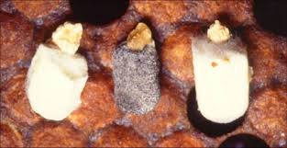

Slide 21
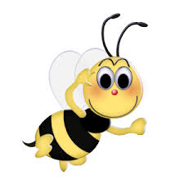
TEŞEKKÜRLER

